Slide 1
战略寻购策略
行政（非产）采购的
展位号3B61
深圳市设施之家科技有限公司

Slide 2
个人介绍
深圳市设施之家科技有限公司
董事 COO
国际设施管理协会（IFMA）深圳分会 前秘书长
曾就职于华为技术有限公司，负责行政服务质量与运营的体系建设及全球推行
设施之家深度参与设施管理国家标准的策划及编制工作，已主导编写并正式发布的国家标准有7个，《GB/T 40059-2021 设施管理 战略寻购和协议制定指南》为其中之一
Susan Huang 黄燕珊

Slide 3
探讨几个问题
是什么
在非产/行政采购领域，何为“战略寻购”？ 什么情况下需要进行 “战略寻购”？
01
谁来做
02
战略寻购 需要哪些方参与，谁来主导？需要上升到战略层面吗？
03
做什么
战略寻购策略的核心是什么？这个策略要解决或是明确什么问题？
怎么做
以某个品类为例，探讨战略寻购的重要性
04
… …
Notes:
寻购是采购过程的一部分，从需求解读，到寻找合合适的方案，有可能是形成一个采购的行为，也可能是内部自营的结果
解读寻购：
1）狭义的“采购”；
2）不一定是“外包（采）”，也可以是“内包（采）”

Slide 4
1 何为“战略寻购”？ 什么情况下需要进行 “战略寻购”？
采购过程考虑了从需要识别到服务合同终止或商品寿命终止、包括处置在内的全生命周期。
寻购是采购过程的一部分，包括规划、定义规范和选择供方。
战略寻购：是指对产品与服务的持续、长期的采购，旨在通过管理组织与外部的供应关系，在现有的供应市场能力下最好地满足企业的采购需求。
什么情况下启动战略寻购：
（1）有足够的体量，希望有更经济的服务供应；
（2）主营业务的变化快，希望有更灵活（兼稳定）的服务供应。
（3）复杂的非标品项目，对于后续业务影响较大，替换成本高昂的。
特别说明：战略寻购通常不与单一项目的采购关联，主要目的是确定核心供应商名单和单价。
对于单一项目，或是未做战略寻购的企业，采购与寻购大多是合并进行的（不同阶段）
Notes:
战略寻购举例：
1、某企业由于需求变化大，空间的小型改造频次非常高。原需求-立项-招标-实施的传统采购模式已经不能满足快速响应的要求。故拟在空间改造业务板块开始做战略性寻购，目标是分区域、分专项建立核心供应商池，并对采购份额进行总量控制。
2、为适应主营业务的快速扩张，某企业拟将中国大陆地区的IFM业务打包，建立“核心供应商资源池”（不超过6家）。初步的要求包括但不限于过往项目经验、人才储备、覆盖区域等。并对快速灵活响应、以及文化认同提出了明确的要求。

Slide 5
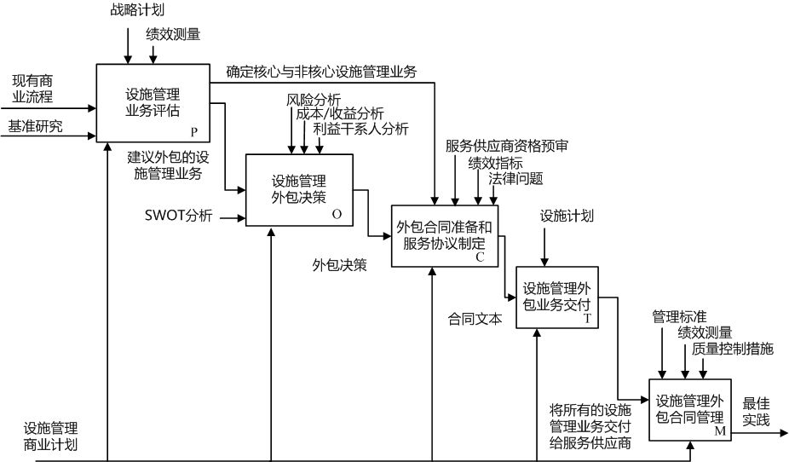
2 战略寻购 需要哪些方参与，谁来主导？需要上升到战略层面吗？
业务主导
采购主导
1 外包决策
2 招采及协议
业务主导
3 监管考核

Slide 6
3 战略寻购策略的核心是什么？这个策略要解决或是明确什么问题？
输入
输出（决策）
业务发展战略
需求分析（RFP)
方案分析（成本、资源）
战略层次——要什么，是否外包（模式）
业务层次——怎样内包，怎样外包
业务层次——预算

Slide 7
3.1 服务模式与外包策略
服务外包是指组织将其一些非核心支持性服务活动转移给外部组织，利用外部优秀的专业化资源，实现降低成本、提高服务质量，增强组织对复杂环境的应变能力。
服务模式及外包策略
内包 (in-sourcing) 保持核心能力
外包(out-tasking) 提供高生产率
核心业务
基于成本削减的外包 (outsourcing for cost saving）
基于能力的外包 (outsourcing for cost capability)
Notes:
外包决策与服务模式强相关，决策是否外包取决于1-业务定位，2-业务目的

Slide 8
3.1 外包决策-理论模型
决策层次
战略层次——是否外包
业务层次——怎样外包
决策理论
核心竞争力理论——企业将非核心的业务外包，可以集中其有限的资源发展核心业务，以增强企业的核心竞争力。
成本交易理论——资产专用性越高，交易成本越高，企业更倾向于选择内部化生产，反之，则会选择外包的方式。
核心能力理论
交易成本理论
①
②
低
资产专用性
高
组织核心业务
外包
合作伙伴
（外包商）
业务外包的对象
低
交易频率
高
辅助性业务
低
交易的不确定性程度
高
外围性业务
外包 外包决策 内包
渗透程度
市场化业务

Slide 9
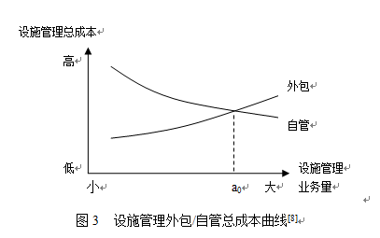
3.1 外包决策 成本价值分析
业务自管-价值
业务自管-成本
通过简化管理流程降低成本
可以弹性满足管理需求和控制管理工作
降低市场机会主义
业务内部采购可能会造成组织机构冗繁
业务外包-价值
业务外包-成本
在自管模式向外包模式转化初期带来的价值与成本节约
通过专注核心业务提升竞争优势与组织效率
通过降低固定成本、简化组织机构提高管理弹性
损失控制力度
市场机会主义（垄断）现象增加
降低员工利用率
可能带来的服务质量下降

Slide 10
3.2 外包决策：外包关系模式
高
图例：
一臂式关系
业务伙伴关系
战略伙伴关系
自管
内部影响因素
（外包业务的战略重要性、外包业务量等）
IV
III
II
I
低
低
外部影响因素
（外包业务的复杂性、服务供应市场限制等）
高

Slide 11
3.3 服务外包：外包关系模式特点分析
序号 | 关系类型关系特点 | 一臂式关系 | 业务伙伴关系 | 战略伙伴关系
1 | 外包业务特性 | 针对非战略地位且标准化的业务 | 针对战略地位适中的业务 （包括一定量的技术性服务） | 针对具有较高战略地位的业务
2 | 供应商选择原则 | 低价中标原则 | 多重定标准则 | 通过密切的商谈确定服务供应商
3 | 合同中服务供应商数量 | 多个服务供应商 | 3~5个服务供应商 | 1~2个服务供应商
4 | 服务水平要求 | 服务要求简单明确 | 服务要求具有一定专业化水平 | 制定书面服务管理规范，其中包括服务水平协议（SLA）、关键绩效指标（KPI）等
5 | 双方目标关联度 | 无共同的组织目标 | 具有共同的组织目标 | 具有共同的远见及战略目标
6 | 信息沟通 | 仅在出现问题的业务层面进行交流 | 在不同的组织层面均存在沟通 | 共享大量的信息（包括战略信息）
7 | 合同周期 | 较短（通常1年） | 持续性发展 | 长期稳定的诚信合作
8 | 服务供应市场状况 | 大量可选服务供应商 | 几个可选服务供应商 | 少量可选服务供应商

Slide 12
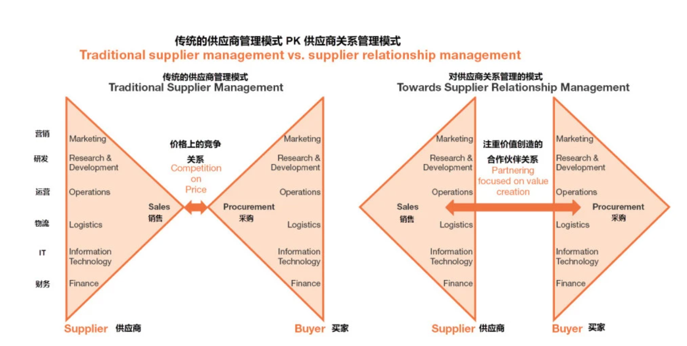
3.4 服务外包：外包伙伴关系发展过程
一臂式关系 VS 业务伙伴关系 VS 战略伙伴关系，从关注价格竞争到关注价值创造
合同买方
首选供应商
战略联盟
Notes:
供应商选择更加关注行业经验：选择在相关行业有丰富经验的供应商，能够更好地理解行业需求并提供相应的解决方案。

Slide 13
4.1 探讨：企业“数字化服务供应商”寻购策略
需求
寻购策略
标品采购，市场有成熟产品，可快速支持业务需求，外采综合成本低。
一臂式供应商
有明确的采购需求，数字化工具主要解决企业部分业务流程效率问题，比如访客管理系统、食堂订餐系统、车辆预定系统等等
内部已有大量信息化系统，但系统数据无法支撑分析需要、管理决策需要，选型新供应商补齐
内部信息化系统比较空白，市场上数字化产品各式各样，先建什么后建设什么，如何规划建设符合业务发展需要的数字化平台？
企业战规划“十四五”规划明确数字化转型，从何入手？
复杂采购，与业务规划强相关，业务需求不确定性大、变化快
启动战略寻购，规划寻购方案

Slide 14
4.2 探讨：如何规划数字化供应商寻购方案
当内部能力无法支撑规划时，引入第三方专业咨询服务机构，加强专业力量，协同企业共同形成公司信息化建设蓝图，可为企业数字化供应商寻购提供专业输入，助力企业更快实现数字化转型目标。
战略解读与核心需求分析
5
现状评估与分析
1
愿景与目标
2
6
蓝图规划
—应用架构
—数据架构
—基础设施
技术对创新的驱动
标杆分析
4
7
3
实现路径
—实施策略
—任务定义
—详细计划
Notes:
（怎么做好）做好战略寻购需要什么样的能力？如果自身不足是否有好的解决方案？

Slide 15
4.3 探讨：企业“数字化服务供应商”外包决策
外包 VS 内包
需评估
拟开发需求是否为内部研发所擅长？
企业内部开发是否具备竞争力，包括但不限于成本、质量、交付周期等？
市场上是否有成熟产品？
提示：内部开发成本往往高于市场，且较难考核。
企业主营业务
具有较强软件研发能力
企业有关联科技公司
拟开发需求是否为内部科技公司所擅长？
市场上是否有成熟产品？
重点考虑科技公司“总包+分包”模式

Slide 16
小结：行政服务采购的战略寻购策略
在非产/行政采购领域，何为“战略寻购”？ 什么情况下需要进行 “战略寻购”？
--对产品与服务的持续、长期的采购；将供应商关系从一臂式发展为伙伴关系 ；体量大，主营业务变化快，复杂非标产品
1、
是什么
2、
谁来做
战略寻购 需要哪些方参与，谁来主导？需要上升到战略层面吗？
--战略寻购主要应以业务为主导
小结
3、
做什么
战略寻购策略的核心是什么？这个策略要解决或是明确什么问题？
--明确要什么，外包决策，输出产品或服务的供应方案
4、
怎么做
以某个品类为例，探讨战略寻购的重要性
--战略寻购需要充足的专业能力，内部能力不足时，应借助外部资源协助规划

Slide 17
THANK
YOU
设施之家，企业行政的业务伙伴
展位号：3B61
扫码了解更多详情

